Slide 1
复 习
1、用洗涤的方法能有效地提高沉淀纯度的是
(1) 混晶共沉淀 (2) 吸附共沉淀
(3) 包藏共沉淀 (4) 后沉淀
2、下列试剂能使BaS0₄沉淀的溶解度增加的是
(1) 浓HCl (2) 1mol/L Na0H
(3) 1mol/LNa₂S0₄ (4) 1mol/LNH₃⋅H₂0
3、获得晶型沉淀控制的主要条件是
_________________________________________。

Slide 2
4、在浓HCl存在下，可使AgCl沉淀的溶解度______ __，
这是因为_____________________________________。
5、陈化过程是 ，它的作用
是 。

Slide 3
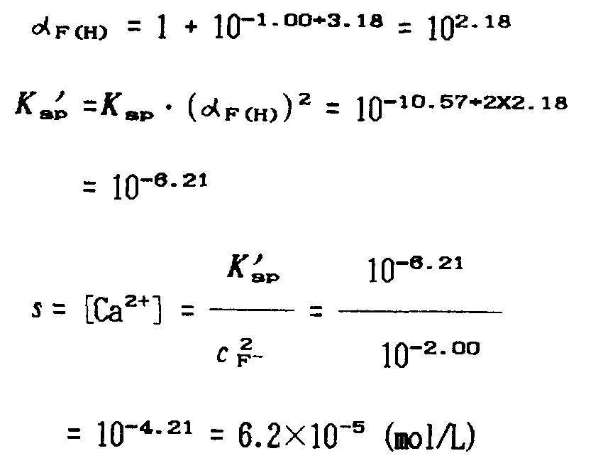
6、计算 CaF₂ 在pH＝1.00，c_{F-}＝0.10mol/L时的溶解度。
(pKsp (CaF₂)＝10.57，pKa(HF)＝3.18)

Slide 4
7、由实验测得PbSO₄在pH 2.00时的溶解度为2.0×10⁻⁴ mol/L，计算PbSO₄的Ksp 。 (pKa₂ (H₂SO₄)＝2.0)
[Pb²⁺] = [SO₄²⁻]+[HSO₄⁻] = 2.0×10⁻⁴ mol/L
α_{SO42-(H)} = 1+10⁻²⁺² = 2
∴ [ SO₄²⁻ ] = 2.0×10⁻⁴ / 2 = 1.0×10⁻⁴ (mol/L)
∴ Ksp = [Pb²⁺][SO₄²⁻] = 2.0×10⁻⁴×10⁻⁴ = 2.0×10⁻⁸

